Slide 1
Творческая мастерская «Дизайн одежды» Тема:«Пошив мини манекена» 3 занятия
МУНИЦИПАЛЬНОЕ ОБРАЗОВАТЕЛЬНОЕ УЧРЕЖДЕНИЕ
ДОПОЛНИТЕЛЬНОГО ОБРАЗОВАНИЯ
«ЯРОСЛАВСКИЙ ГОРОДСКОЙ ДВОРЕЦ ПИОНЕРОВ»
Педагог дополнительного образования
Малышева Надежда Юрьевна
Ярославль, 2020

Slide 2
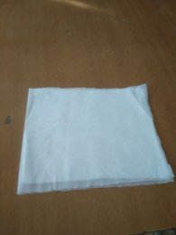
Занятие 1 1.Взять ткань размером 35*25см. Проклеить ткань с двух сторон флизелином

Slide 3
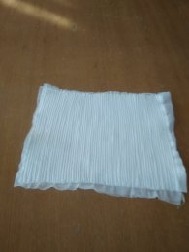
2. Прострочить проклеенную ткань с растоянием между строчками 2-3мм.

Slide 4
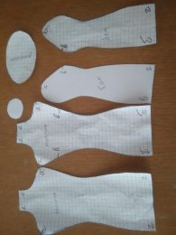
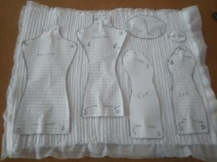
3. Наложить выкройки на ткань, прикалоть портновскими булавками и обвести .

Slide 5
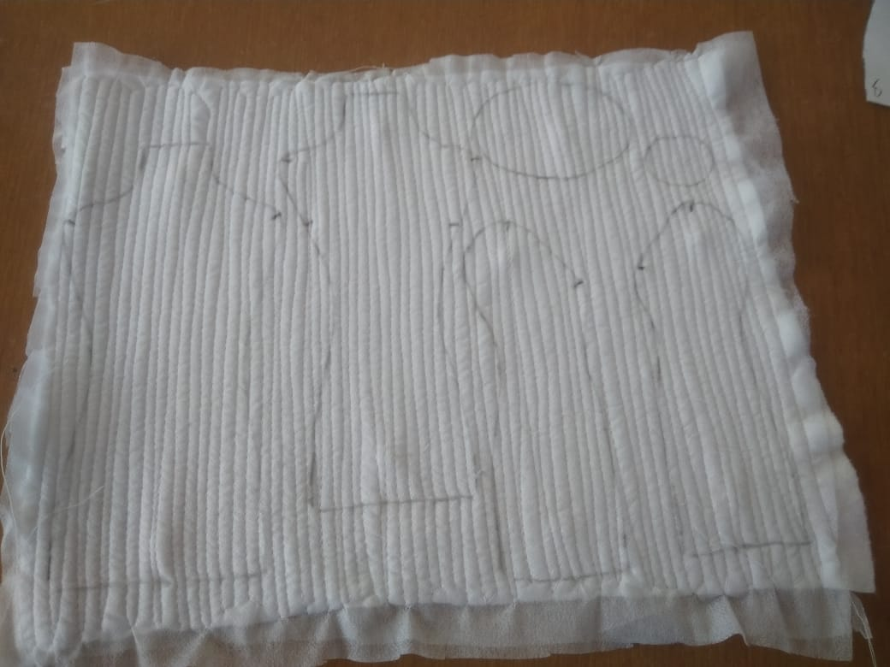
4. Нанести насечки для соединения

Slide 6
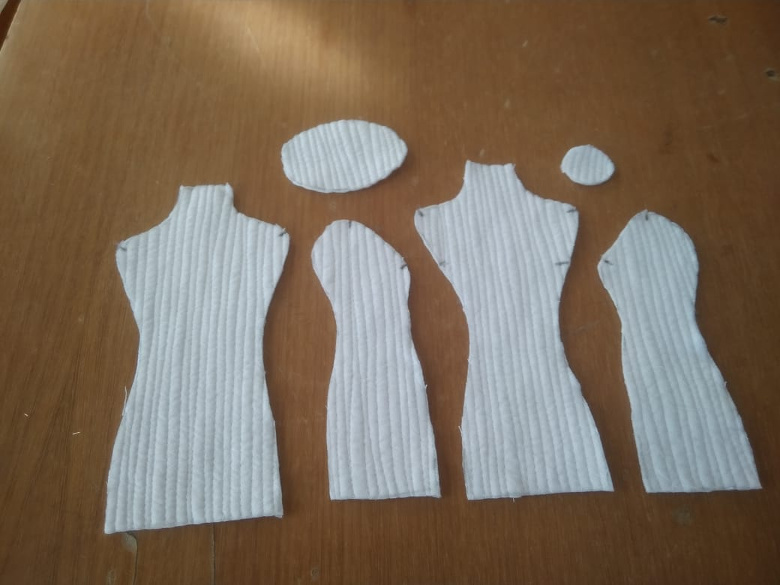
5. Раскроить детали манекена . соединить по надсечкам с помощью портновских булавок .

Slide 7
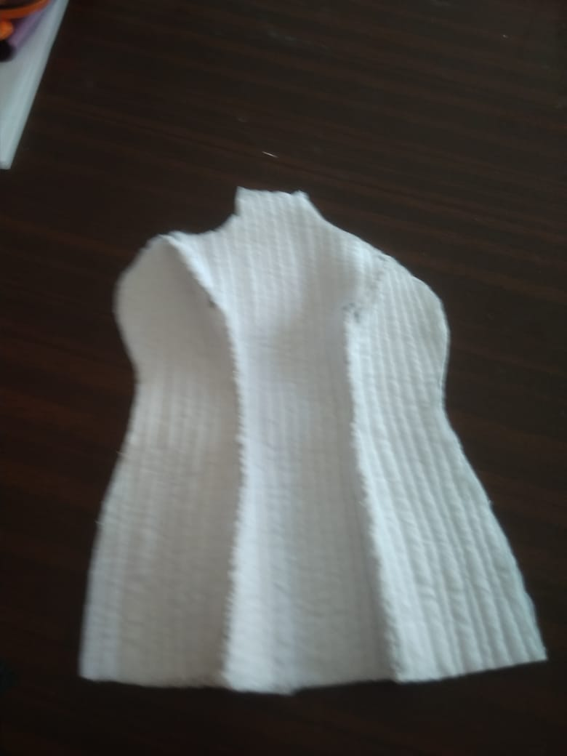
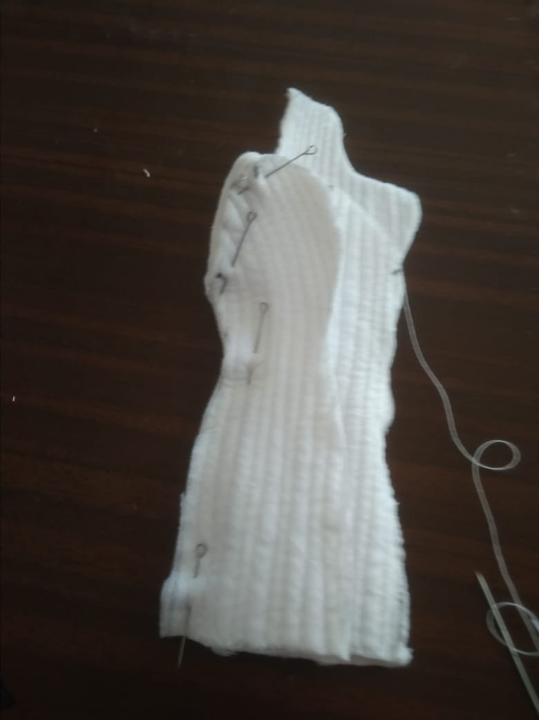
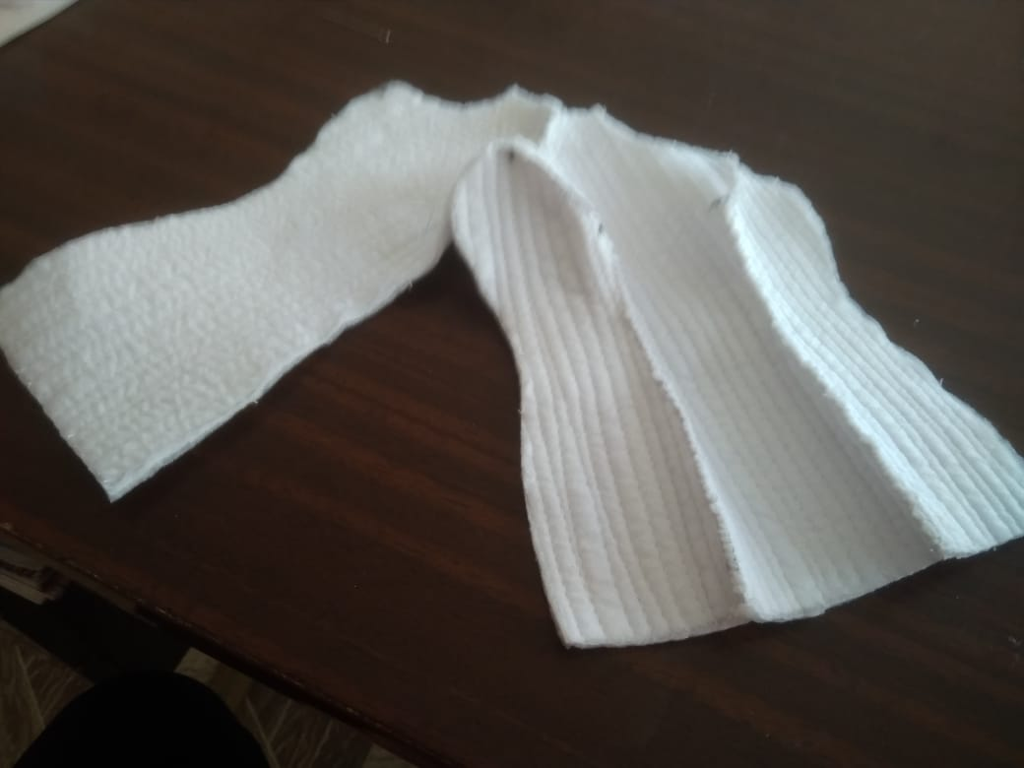
Занятие 2 Сегодня мы продолжаем шить мини маникен. 6. Сшиваем детали кроя по лицевой стороне косым стежком.
2
1
3

Slide 8
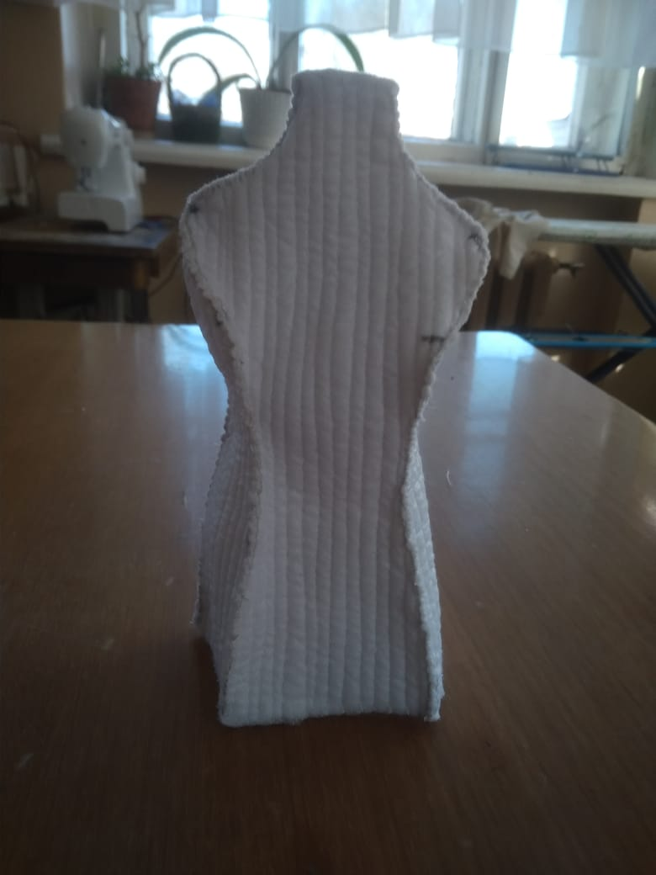
7. Пришиваем донышко по горловине манекена

Slide 9
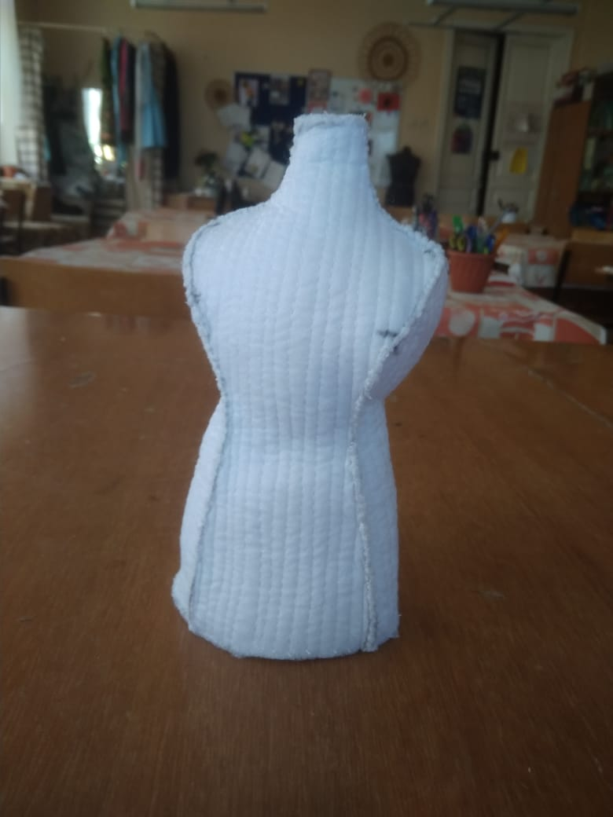
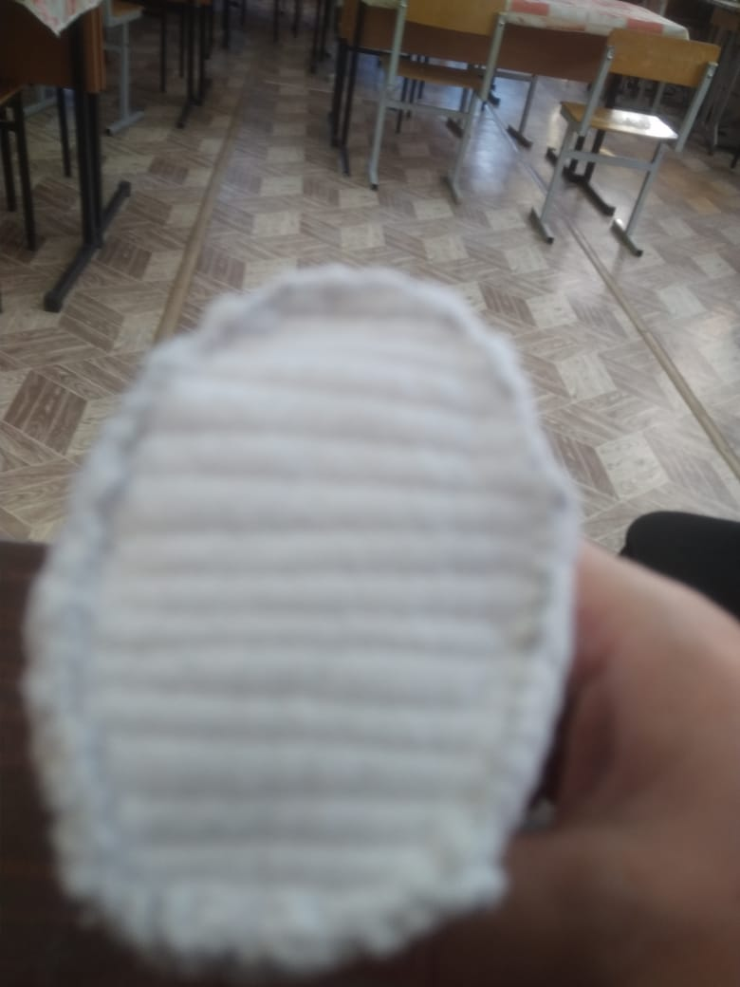
Занятие №3 1. Набиваем манекен синтепоном. Стягиваем низ манекена косыми стежками до размера донышка. Пришиваем донышко

Slide 10
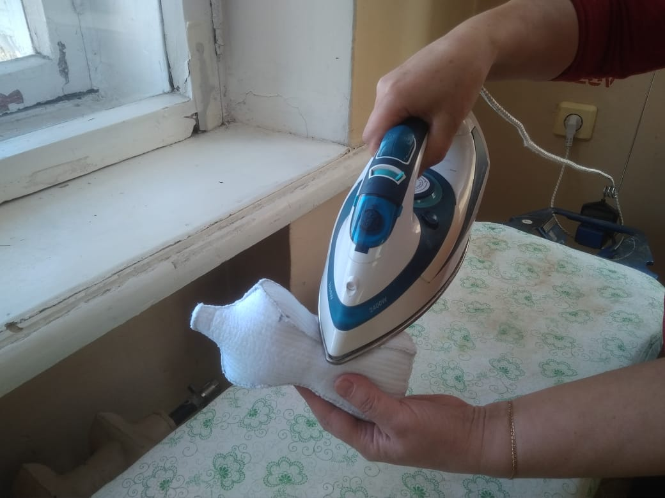
2. Утюгом придаем форму манекена.

Slide 11
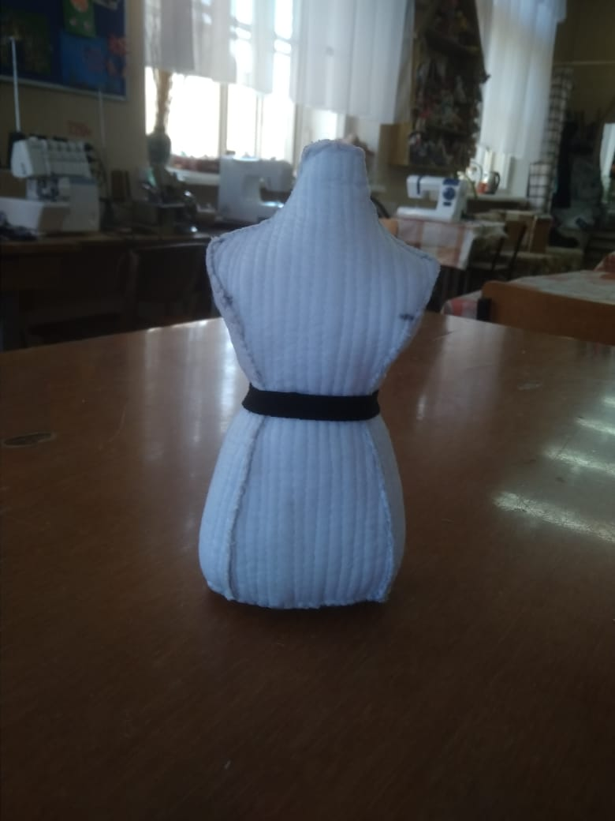
3. Пришиваем ленту по талии

Slide 12
Видео в помощь
https://yandex.ru/video/preview?filmId=1078889776036479773&text=%D0%BF%D0%BE%D1%88%D0%B8%D0%B2%20%D0%BC%D0%B8%D0%BD%D0%B8%D0%BC%D0%B0%D0%BD%D0%B8%D0%BA%D0%B5%D0%BD%D0%B0&path=wizard&parent-reqid=1585139024514437-551637609155206686200120-vla1-4164&redircnt=1585139084.1
Задание: самостоятельно освоить алгоритм пошива мини манекена. Фото этапов работы и конечный вариант изделия присылать педагогу по вайберу.

